Slide 1
279 滑动窗口最大值
单调队列

Slide 2
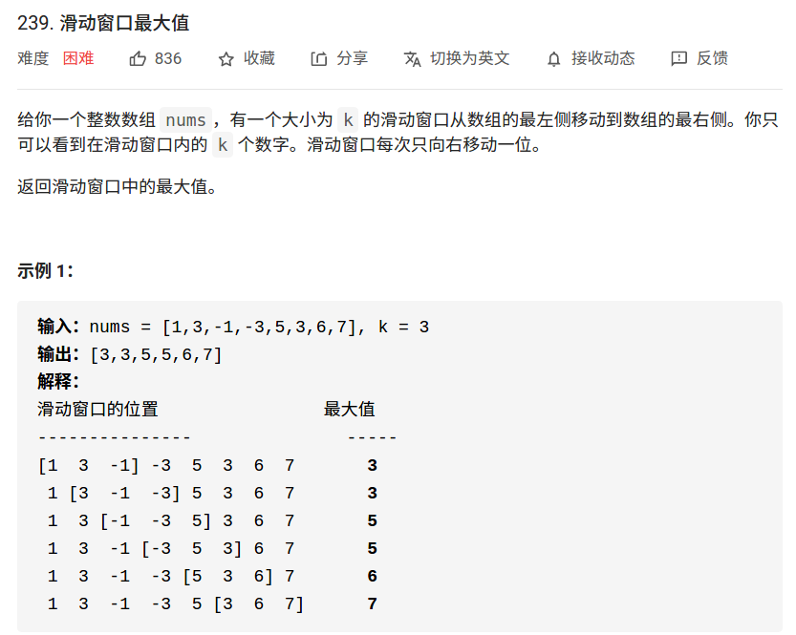
题目要求
class Solution {
public:
vector<int> maxSlidingWindow(vector<int>& nums, int k) {
}
};

Slide 3
方法一、自己写单调队列
MonotonicQueue
三个API：
void push(int n); // 将小于n的元素删除，然后插入
int max(); // 返回最大元素
void pop(int n); // 如果栈顶元素等于n，返回队头

Slide 4
class Solution {
public:
vector<int> maxSlidingWindow(vector<int>& nums, int k) {
vector<int> ans;
MonotonicQueue window;
for(int i=0; i<nums.size(); ++i) {
if(i<k-1) {
window.push(nums[i]);
}
else {
window.push(nums[i]);
ans.push_back(window.max());
window.pop(nums[i-k+1]);
}
}
return ans;
}
};
class MonotonicQueue {
private:
list<int> q_;
public:
void push(int n) {
while(!q_.empty() && q_.back() < n) {
q_.pop_back();
}
q_.push_back(n);
}
int max() {
return q_.front();
}
void pop(int n) {
if(!q_.empty() && q_.front() == n) {
q_.pop_front();
}
}
};

Slide 5
方法二、借用deque，存储下标index
class Solution {
public:
vector<int> maxSlidingWindow(vector<int>& nums, int k) {
deque<int> dq;
vector<int> ans;
for(int i=0; i<nums.size(); ++i) {
while(!dq.empty() && nums[dq.back()] < nums[i]) {
dq.pop_back();
}
dq.push_back(i);
if(i>=k-1) {
ans.push_back(nums[dq.front()]);
if(dq.front() == i-k+1) {
dq.pop_front();
}
}
}
return ans;
}
};

